Slide 1



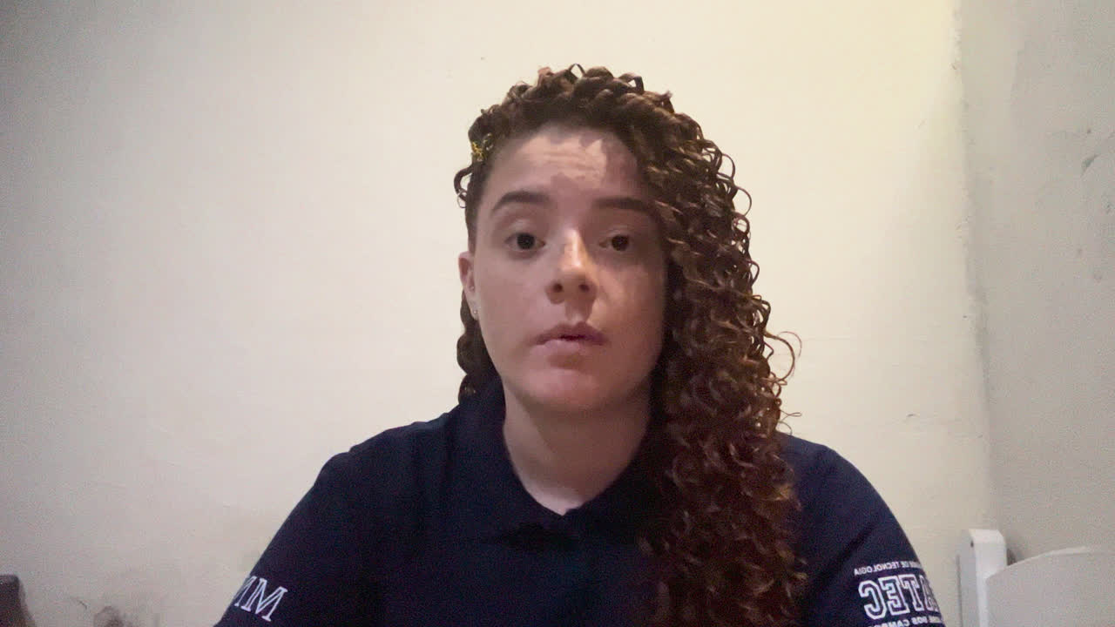
PROJETO INTEGRADOR - SPRINT 2
PADRONIZAÇÃO VISUAL DE GABARITOS E BROCAS
Membros:
Product Owner: GABRIEL HOFFMANN
Scrum Master1: BIANCA REIS
Scrum Master 2: THAYNARA FERREIRA
Scrum Team:
ARTHUR BISPO
JESIEL RIBEIRO
LUCAS CALÁCIO
TIAGO CUNHA
CLIENTE:

Slide 2

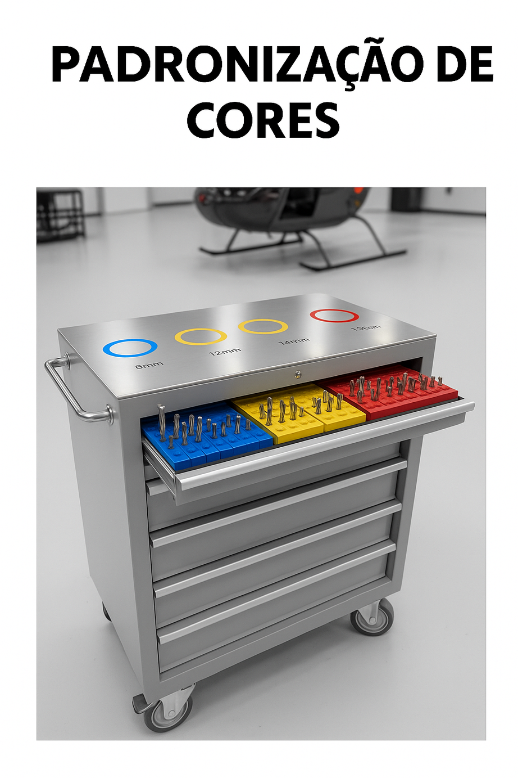
O projeto de padronização de cores dos gabaritos visa a redução de erros e retrabalhos trazendo benefícios para a empresa.

Slide 3

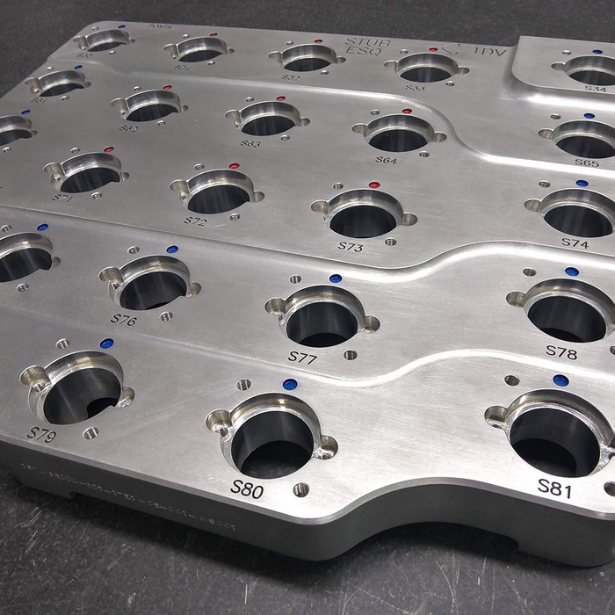
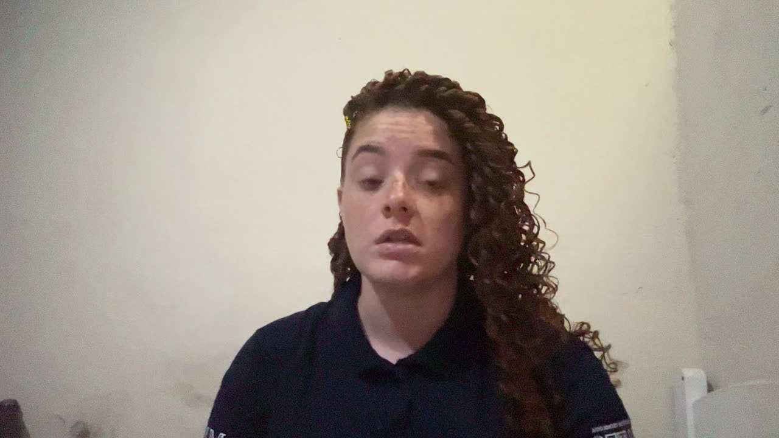
GABARITOS
Os gabarito não possuem padronização visual; o que dificulta sua identificação rápida
Desenvolvemos no software Catia um exemplo de como ficaria o gabarito

Slide 4
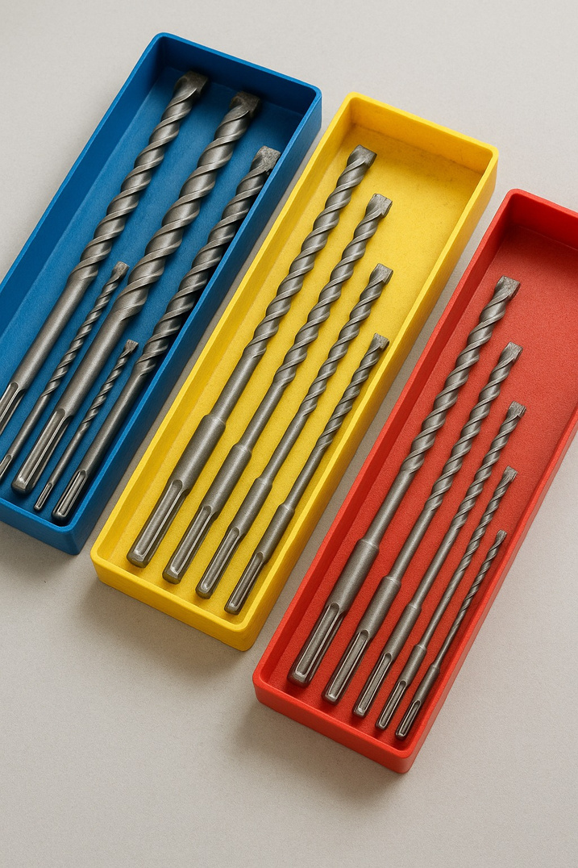
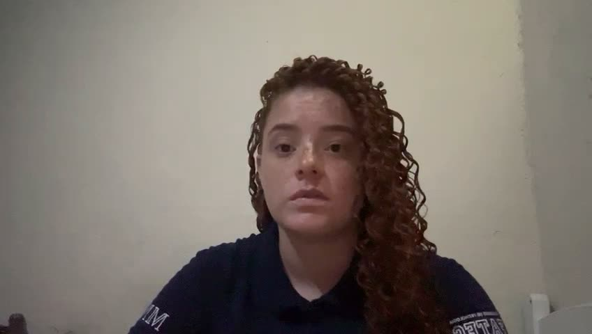
BROCAS
Separando as brocas por setores com caixas de diferentes cores para cada tamanho, teremos benéficos como:
Rápida leitura e identificação dos trabalhadores;
Brocario organizado;
Ambiente mais limpo e organizando.

Slide 5
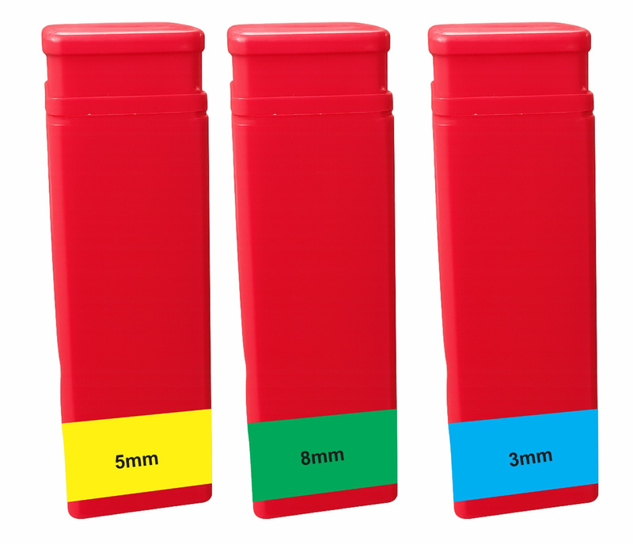
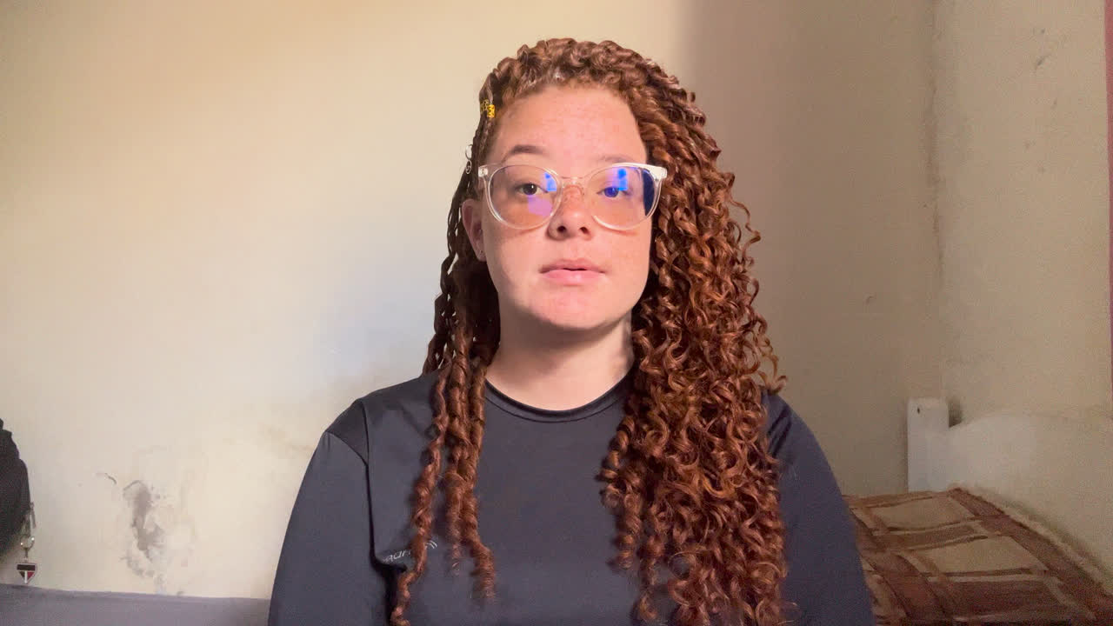
IDENTIFICAÇÃO
Para reduzir custos e evitar que a empresa precise investir em novas caixas para as brocas, optamos por reutilizar as existentes, aplicando apenas etiquetas coloridas para identificar cada tamanho. Com isso, realizamos uma prototipagem para testar e demonstrar a eficácia dessa padronização.

Slide 6


THISTLE & WILKINSON (2009)
Objetivo: analisar como a cor influencia a velocidade de identificação de figuras em crianças.
Participantes: 30 crianças (metade acima e metade abaixo de 4 anos).
Tarefa: localizar desenhos de alimentos (ex.: banana, tomate) entre 12 imagens.
Resultados:
Quando a cor estava no alvo, o tempo de resposta foi significativamente menor.
A cor apenas no fundo não ajudou.
Conclusão: a cor melhora o foco visual quando aplicada no elemento principal, não no cenário.

Slide 7


XIA ET AL (2016)
Objetivo: investigar como vermelho e azul influenciam o desempenho em tarefas cognitivas.
Método: estudantes realizaram tarefas de atenção aos detalhes e criatividade, com fundo vermelho, azul ou cinza.
Resultados:
🔴 Vermelho → melhor desempenho em tarefas simples e detalhadas (atenção e foco).
🔵 Azul → melhor em tarefas complexas e criativas (raciocínio exploratório).
Conclusão: as cores ativam estados cognitivos diferentes.
Vermelho estimula alerta e precisão.
Azul estimula criatividade e calma.

Slide 8
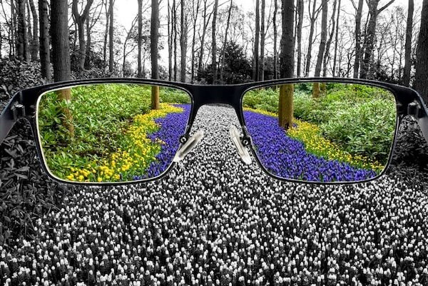

DALTÔNICOS
Uso de formas + cores (dupla codificação visual).
Cada diâmetro = cor + símbolo único.
Símbolos nas brocas e gabaritos (ex.: círculo, triângulo, quadrado).
Garante identificação rápida, mesmo sem distinguir cores.
Mais segurança, inclusão e padronização.

Slide 9
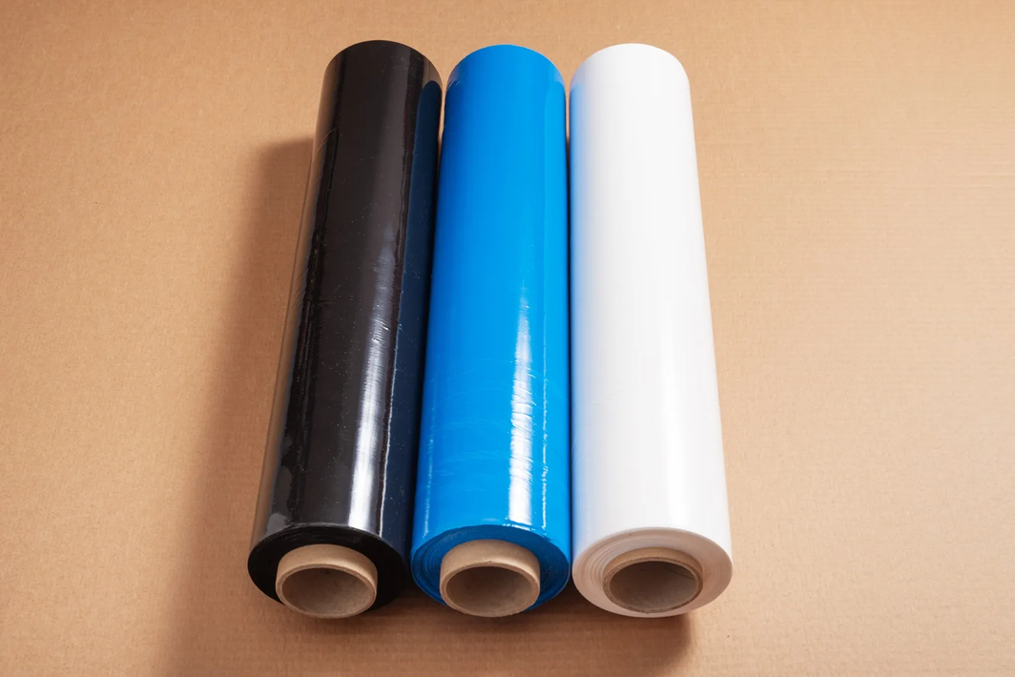

APLICAÇÃO DE ADESIVOS VINILICOS
Para a identificação em gabaritos de furação aeronáuticos, a escolha do adesivo vinílico deve considerar as características do ambiente e as exigências de durabilidade e segurança. Diferente dos adesivos vinílicos decorativos comuns, os materiais para este fim devem possuir propriedades específicas.

Slide 10

APLICAÇÃO DOS ADESIVOS
1.Posicionamento: Utilizar técnicas de alinhamento preciso para aplicar o adesivo vinílico na face frontal do gabarito, assegurando que as informações estejam corretamente orientadas e centralizadas.
2.Aplicação a Seco ou Úmida: Para vinis de alta performance e grandes áreas, a aplicação a úmido (com uma solução de água e sabão neutro) pode facilitar o posicionamento e a remoção de bolhas. Para vinis menores ou em detalhes, a aplicação a seco pode ser mais eficiente.
3.Remoção de Bolhas: Utilizar uma espátula de feltro para remover cuidadosamente todas as bolhas de ar, trabalhando do centro para as bordas do adesivo.
4.Cura/Adesão Final: Permitir um tempo de cura adequado para o adesivo do vinil, conforme as recomendações do fabricante, antes de expor o gabarito ao uso ou a condições ambientais adversas.

Slide 11

CUSTO POR M² DE ADESIVO
Os preços dos adesivos vinílicos de alta performance variam amplamente dependendo das especificações técnicas (resistência a UV, flamabilidade, espessura, tipo de adesivo), das certificações necessárias e do volume de compra.
Tipo de Material Vinílico | Aplicação Típica | Faixa de Preço por m² (Aprox. R$)
Filme Vinílico Cast de Alta Performance | Identificação, Sinalização | 50,00 - 150,00
Vinil Retardador de Chamas | Identificação, Segurança | 80,00 - 250,00
Vinil para Ambientes Abrasivos | Proteção, Identificação | 70,00 - 200,00

Slide 12

EXEMPLO DE CUSTO TOTAL DE APLICAÇÃO
Considerando um gabarito de tamanho médio (ex: 0,5 m x 0,5 m = 0,25 m²)
Material (vinil retardador de chamas): 0,25 m² * R$ 150,00/m² = R$ 37,50
•Design e Impressão/Laminação: 0,25 m² * R$ 70,00/m² = R$ 17,50
•Mão de Obra (estimativa para aplicação): R$ 20,00 - R$ 50,00 por gabarito (dependendo da complexidade e tempo)
•Custo Total Estimado por Gabarito: R$ 75,00 - R$ 105,00 (excluindo custos fixos de equipamentos e treinamento inicial).

Slide 13

PROJETO INTEGRADOR - SPRINT 2
MONITORAMENTO DE FERRAMENTAS POR RFID
Membros:
Product Owner: GABRIEL HOFFMANN
Scrum Master1: BIANCA REIS
Scrum Master 2: THAYNARA FERREIRA
Scrum Team:
ARTHUR BISPO
JESIEL RIBEIRO
LUCAS CALÁCIO
THIAGO CUNHA
CLIENTE:

Slide 14








EMPRESAS REFERÊNCIA
contato@scan2go.com.br
Avenida Antártico, 381, 14°andar
CEP: 09726-150 - Comercial / Engenharia / Expedição / Assistência Técnica
São Bernardo do Campo - SP
Alameda Rio Negro, 503 – Conjunto 413 – Alphaville – Barueri – SP – CEP 06454-000
CENTRO EMPRESARIAL MONTECHIARI, Sala 5 - Duas Pedras, Nova Friburgo - RJ, 28605-250
VALOR
DURABILIDADE
MATERIAL
R. Dr. Aldo Cariani, 733 - Jardim Morumbi, Araraquara - SP, 14801-470

Slide 15

DIFICULDADE DE ADQUIRIR “RFID” NO BRASIL

Slide 16
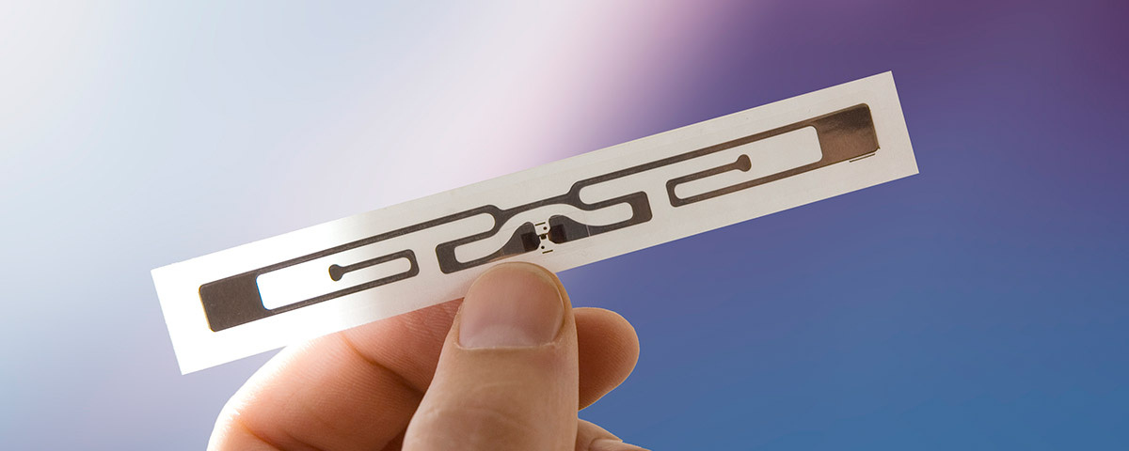

DIFICULDADE DE ADQUIRIR “RFID” NO BRASIL
Por que é difícil achar RFID no Brasil?
Principais barreiras:
Mercado pequeno → pouca demanda, fornecedores não mantêm estoque local.
Custo elevado (importação + impostos + logística + homologação).
Regulação da ANATEL sobre faixas de frequência e potência (cada modelo precisa de homologação).
Falta de suporte técnico e de integração com sistemas nacionais (ERP, CMMS).
Preferência por soluções BLE (Bluetooth Low Energy) e IoT, mais baratas e com importação simplificada.

Slide 17

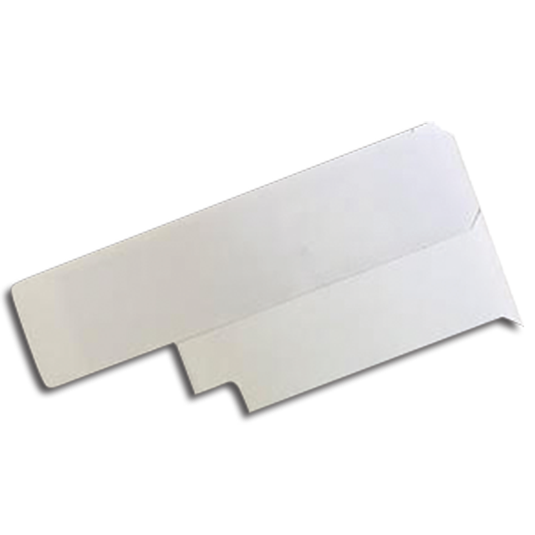


ESCOLHA E TIPO DE RFID:
ETIQUETA RFID – ACUTAG UHF IQ350
Motivos para usar no nosso projeto:
- Ideal para ferramentas e gavetas metálicas → evita falhas de leitura
- Alta resistência a óleo, graxa e impacto
- Menor manutenção e necessidade de substituição
- Excelente custo-benefício a longo prazo
- Representa qualidade e confiabilidade industrial.
O que torna a etiqueta mais resistente:
- Faixa térmica ampla: -40 °C a +85 °C
- IP68: totalmente vedada contra água e poeira
- Material sintético reforçado e flexível
- Projetada para superfícies metálicas (on-metal)
- Leitura de até 4m com leitor fixo
- Alta durabilidade e fixação firme.

Slide 18

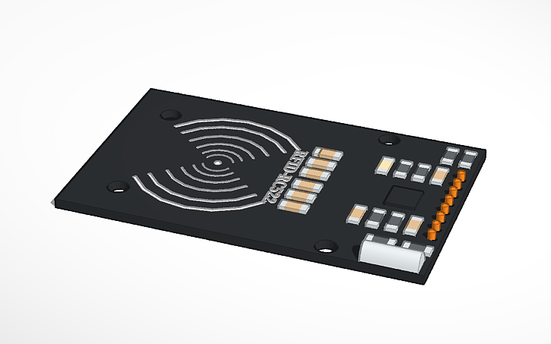
PROTOTIPO
A ideia inicial é demostrar algo presido com nosso projeto, assim ficando cada vez mais claro a função e eficiência de nosso projeto.
Este é um protótipo desenvolvido utilizando sofware para planejar e testar o projeto

Slide 19

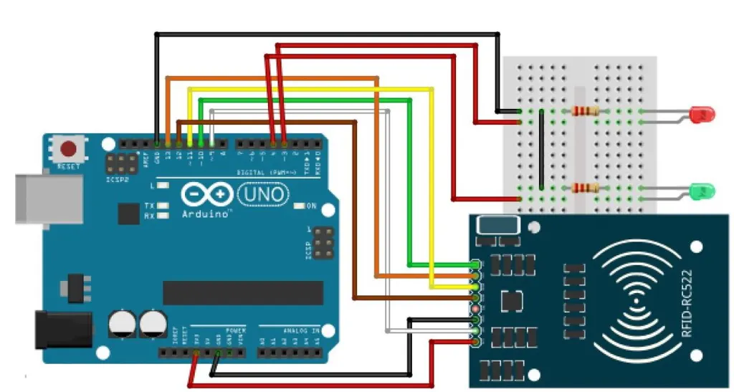
PROTOTIPO

Slide 20


OBRIGADO!

